Slide 1
Clase 19. DATA SCIENCE I
Algoritmos y Validación de Modelos de Machine Learning
Notes:
Obligatoria siempre

Slide 2

Objetivos de la clase
Reconocer los conceptos básicos asociados a Machine Learning.
Identificar las principales métricas para evaluar la performance un modelo.
Notes:
Obligatoria siempre. Indican aquello que se pretende que el estudiante logre con la clase. Recuerda que se enuncian en principio con el verbo en infinitivo delante (por ejemplo: “Comprender…”, “Analizar…”, “conocer…”, etc). Se debe destacar en negrita el verbo. Los objetivos deben ser concretos, medibles y coherentes con los contenidos.

Slide 3

MAPA DE CONCEPTOS
Historia de la IA
Clasificación
ML e Inteligencia Artificial
IA y Robótica
RPA
IA en industrias
Programas y Algoritmos
GPT - 3
Notes:
Se puede usar para comenzar o finalizar la clase, según sea más conveniente. La información de este slide es de relleno.
Recurso: Mapa de conceptos (genérico)
Muestra rápidamente los contenidos de la clase y cómo se relacionan. Ayuda a los estudiantes a evitar “perderse” durante la clase, al avanzar en un sentido lineal una diapositiva tras otra. El ejemplo pertenece a la primera clase del curso UX/UI.
Sugerencia: -También se pueden mostrar con un menor énfasis o colores apagados, aquellos contenidos de clases anteriores y que se vinculen con la actual.
-Resaltar con color los temas que se abordan en la clase.
Colores
Categorías principales: Pleno en #27282d con texto en blanco.
Categorías secundarias (o a destacar): Pleno en #393b43 con texto en blanco.
Categorías terciarias: Borde en #393b43 con texto en #222222.

Slide 4

Repaso
Notes:
https://create.kahoot.it/details/73e55287-513f-46c1-9f22-6334cfc9197d

Slide 5
MAPA DE CONCEPTOS
Algoritmos y Validación de Modelos de Machine Learning
Conceptos básicos
Aprendizaje y Validación
Aprendizaje y Validación
Métricas y modelos de regresión
Dataset
Overfitting
Matriz de confusión
RMSE
Registro
Underfitting
Exactitud
MAE
Atributo
Precisión
R2
Objetivo
Sensibilidad
Ingeniería de Factores
Especificidad
Outliers
F1 - Score
Deploy

Slide 6

PARA RECORDAR
Inteligencia Artificial
La evaluación de modelos es un aspecto fundamental y crítico en todo flujo de Data Science. Pero antes de hablar de métricas de performance, resulta importante entender algunos conceptos básicos y esenciales del Machine Learning.
Empecemos😃
Notes:
Usar para slides de sólo texto con el contenido más importante de la clase. En una presentación de 50 slides usar máximo 5 de estas.

Slide 7
Conceptos básicos

Slide 8
Dataset, Instancia, Característica y variable objetivo
Notes:
Usar para los subtemas de un módulo.

Slide 9
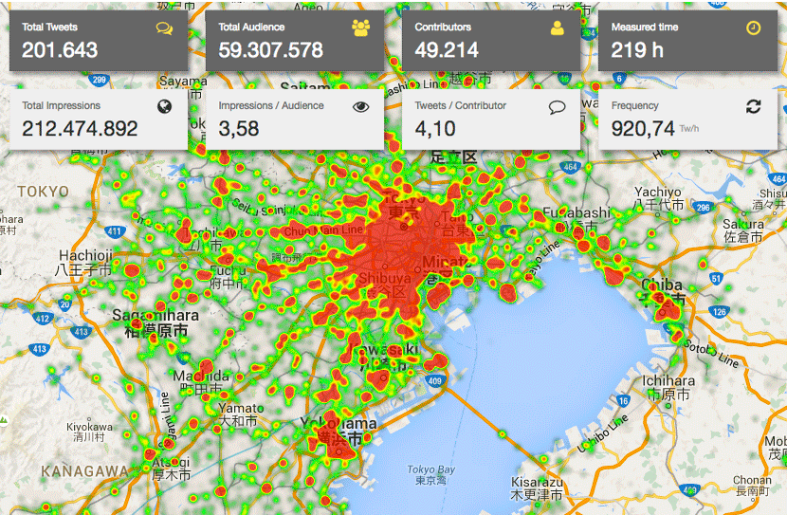
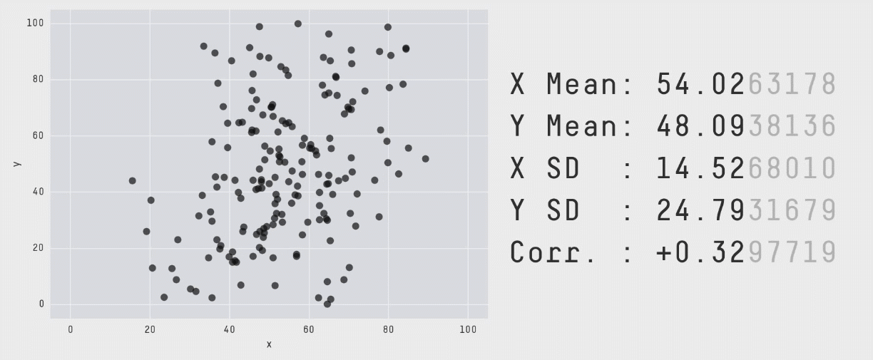
Dataset: conjunto de datos
Materia prima del sistema de predicción.
Histórico de datos que se usa para entrenar al sistema que detecta los patrones.
El conjunto de datos se compone de instancias de factores, características o propiedades.

Slide 10
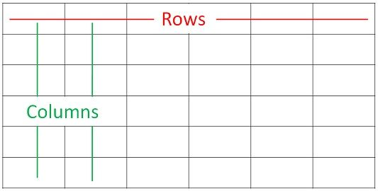
Instancia
Cada uno de los datos de los que se disponen para hacer un análisis.
Cada instancia a su vez, está compuesta de características que la describen.
En una hoja de cálculo, las instancias serían las filas; las características, las columnas.

Slide 11
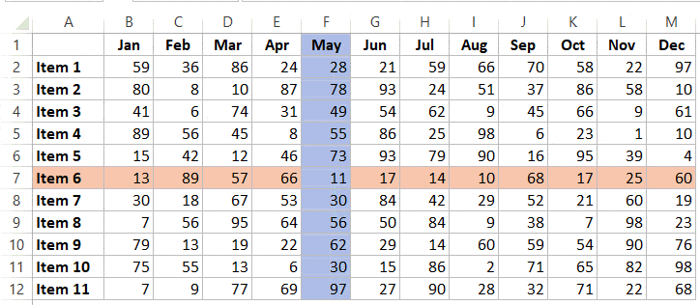
Característica
Atributos que describen cada una de las instancias del conjunto de datos.
En una hoja de cálculo, serían las columnas.

Slide 12

Variable objetivo
Atributo o factor que queremos predecir, el objetivo de la predicción, como puede ser la probabilidad de reingreso de un paciente tras una intervención quirúrgica.

Slide 13
Ingeniería de factores
(Feature Engineering)
Notes:
Usar para los subtemas de un módulo.

Slide 14
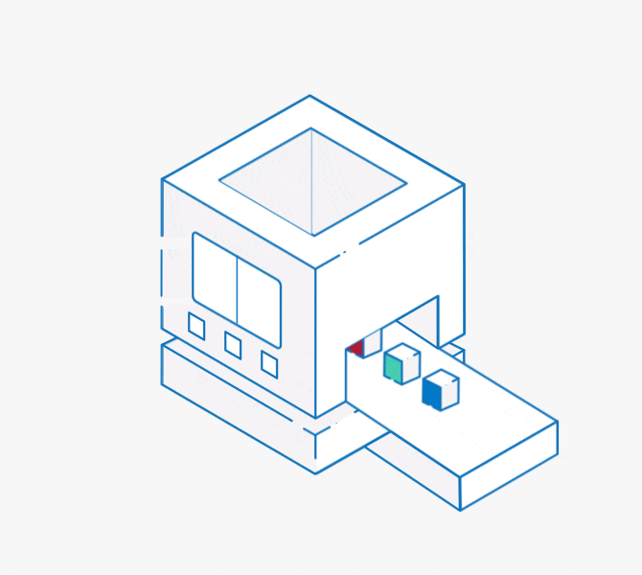
Ingeniería de Factores
Proceso previo a la creación del modelo en el que se hace análisis, limpieza y estructuración de los datos.
El objetivo es eliminar los campos que no sirven para hacer la predicción y organizarlos adecuadamente para que el modelo no reciba información que no le es útil y que podría provocar predicciones de poca calidad o confianza.
👉 Este proceso es uno de los más importantes y más costosos del proceso de predicción.

Slide 15

Datos perdidos
Es muy habitual encontrarnos con valores perdidos en estos procesos.
Pueden aparecer de distintas formas: como un signo de interrogación, o N/A, como un 0 o simplemente como una celda en blanco, pero en su mayoría nos lo encontramos representado como NaN que se refiere a “no un número”.
Pero ¿qué podemos hacer en estos casos? Existen múltiples técnicas para tratar los valores missing, lo veremos más adelante en curso 😃

Slide 16
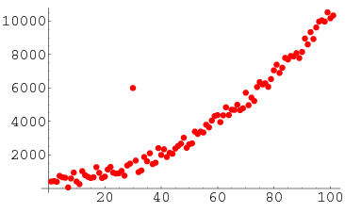
¿Qué es un outlier?
Valores extremos
Valor que no se corresponde con el patrón general de nuestros datos. Puede ser bueno, malo o simplemente un error de datos pero en todos esos casos tenemos que realizar un análisis.

Slide 17

¿Por qué es importante tratar los outliers?
En términos generales, tratar los outliers suele mejorar los modelos de ML.
Muchos modelos avanzados son sensibles a los valores extremos y además, siempre es preferible realizar una buena preparación de datos antes que complejizar los modelos.

Slide 18

Para pensar
¿Cómo podemos evaluar si nuestro modelo está aprendiendo correctamente de nuestros datos?¿Por qué es necesario usar nuevas instancias y no limitarse a aquellas con las que se entrenó el modelo?
Contesta mediante el chat de Zoom
Notes:
“Para pensar”
¿Cómo crear encuestas de zoom? Disponible en este video.
El docente generará una encuesta de zoom para que los estudiantes respondan. Esto es una actividad de comprobación.
Sugerimos:
Utilizarlo antes del break para que los estudiantes puedan votar en la encuesta antes de ir al mismo.
Al regresar, mostrar los resultados a los estudiantes.
Si hay buena respuesta de este recurso, se recomienda utilizarlo de forma orgánica en más instancias de la clase.

Slide 19

Evaluación del modelo
¿Cómo podemos evaluar si nuestro modelo está aprendiendo correctamente de nuestros datos?
👉 Una respuesta posible sería, que para evaluar si nuestro modelo aprendió o no de nuestro datos, observemos su desempeño o performance frente a nuevas instancias es decir, frente a datos que nunca vio.

Slide 20

Nuevas instancias
¿Por qué es necesario usar nuevas instancias y no sólo aquellas con las que se entrenó el modelo?
La respuesta es sencilla, por que no se puede ser “Juez y parte” al mismo tiempo. 😅
A partir de este concepto, surgen las siguientes características en ML: “Entrenamiento” y “Validación” para luego hablar del “Sobreajuste” o “Sub-ajuste”.

Slide 21

Ejemplo en vivo
¿Cómo podríamos utilizar el feature engineering para encontrar las variables más relevantes en los precios de inmuebles?
Estudiaremos un ejemplo aplicado donde podremos ver el uso de feature selection enfocado en Wrapper Methods (forward, backward y stepwise)
Utilizaremos el notebook Clase_19.ipynb dentro de la carpeta de clase.
Notes:
“Ejemplo en vivo”
El docente realizará una tarea compartiendo la pantalla en vivo. Se centrará en los pasos y los aspectos a tener en cuenta.

Slide 22
Aprendizaje y Validación
Notes:
Usar para los módulos más importantes de la clase, donde se introducen conceptos que se ven en varios slides. No hay que usarla para todos los módulos.

Slide 23
Entrenamiento y validación
Notes:
Usar para los subtemas de un módulo.

Slide 24
Nuevas instancias
¿Por qué es necesario usar nuevas instancias y no sólo aquellas con las que se entrenó el modelo?
La respuesta es sencilla, por que no se puede ser “Juez y parte” al mismo tiempo. 😅
A partir de este concepto, surgen las siguientes características en ML: “Entrenamiento” y “Validación” para luego hablar del “Sobreajuste” o “Sub-ajuste”.

Slide 25

Aprendizaje o Entrenamiento
Proceso en el que se detectan los patrones de un conjunto de datos, es decir, es el corazón del machine learning.
Cuando identificamos los patrones, se pueden hacer predicciones con nuevos datos que se incorporen al sistema.

Slide 26
Para pensar
¿Cómo podemos utilizar la información de la compra de libros, por ejemplo, respecto al comportamiento de los clientes para mejorar las utilidades del negocio?
Contesta mediante el chat de Zoom
Notes:
“Para pensar”
¿Cómo crear encuestas de zoom? Disponible en este video.
El docente generará una encuesta de zoom para que los estudiantes respondan. Esto es una actividad de comprobación.
Sugerimos:
Utilizarlo antes del break para que los estudiantes puedan votar en la encuesta antes de ir al mismo.
Al regresar, mostrar los resultados a los estudiantes.
Si hay buena respuesta de este recurso, se recomienda utilizarlo de forma orgánica en más instancias de la clase.

Slide 27

Ejemplo
Los datos de las compras de libros online se pueden usar para analizar el comportamiento de los clientes en sus procesos de compra (títulos visitados, categorías, historial de compras, etc) agruparlos en patrones de comportamiento y hacer recomendaciones de compra.

Slide 28
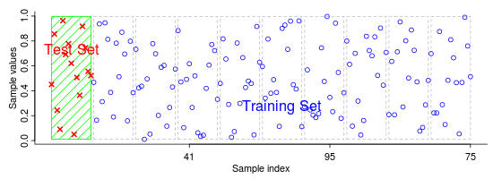
Validación
Proceso de evaluar un modelo entrenado sobre un conjunto de datos de prueba. Esto proporciona la capacidad de generalización de un modelo de ML.
Para poder evaluarlo correctamente, hay que realizar “split de datos” es decir, separar nuestro dataset original en “Datos de Entrenamiento”, que serán usados justamente para entrenar a nuestro modelo y en “Datos de Test o de Testing” que serán aquellos datos que utilizaremos para evaluar la performance de nuestro modelo.

Slide 29
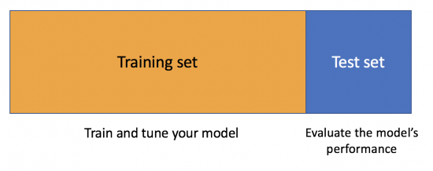
¿Qué porcentaje se usa para train y test?
👉 No existe una única respuesta, en términos generales se suele utilizar un 70 % de nuestros datos para el training y un 30 % para el testing.

Slide 30
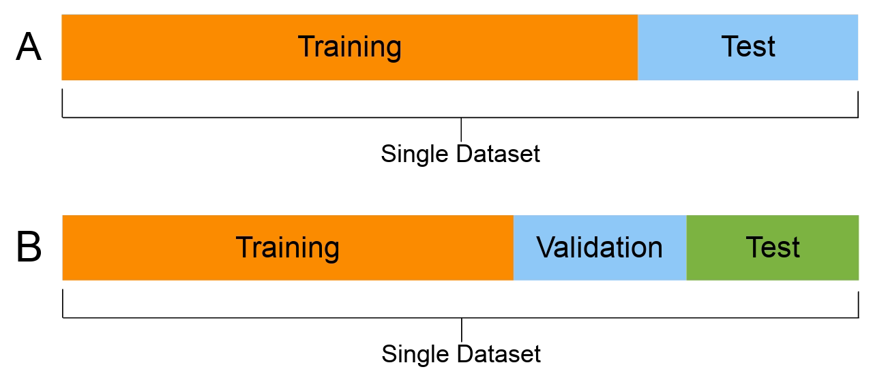
¿Qué porcentaje se usa para train y test?
Training : Datos para ajustar el modelo
Validation: Datos para proporcionar una evaluación imparcial de un modelo que se ajusta al conjunto de datos de entrenamiento mientras se ajustan los hiper parámetros del modelo.
Test: Datos para proporcionar una evaluación imparcial de un modelo final que se ajusta al conjunto de datos de entrenamiento.

Slide 31
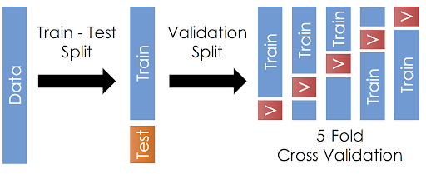
Validación Cruzada
También conocida como Cross-Validation, separa los datos en diferentes particiones y obtiene la media de las evaluaciones de las distintas particiones.
Ayuda a evaluar los resultados que devuelve el modelo y garantizar la independencia de las particiones que hacemos, con lo cual se evita el sobreajuste.

Slide 32
Overfitting y Underfitting
Notes:
Usar para los subtemas de un módulo.

Slide 33
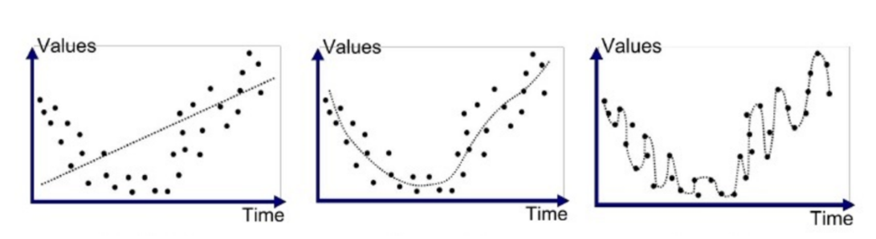
Para pensar
Considerando los siguientes 3 escenarios, ¿qué modelo parece ser el mejor?
Contesta mediante el chat de Zoom

Slide 34
Overfitting y Underfitting
El modelo a es muy simple y no reproduce correctamente la frontera entre las clases. Esto se conoce como Underfitting o Sub-Ajuste.

Slide 35
Overfitting y Underfitting
El modelo a es muy simple y no reproduce correctamente la frontera entre las clases. Esto se conoce como Underfitting o Sub-Ajuste.
El modelo b tiene la complejidad suficiente para encontrar una frontera que parece ser la apropiada en base al dataset analizado.

Slide 36
Overfitting y Underfitting
El modelo a es muy simple y no reproduce correctamente la frontera entre las clases. Esto se conoce como Underfitting o Sub-Ajuste.
El modelo b tiene la complejidad suficiente para encontrar una frontera que parece ser la apropiada en base al dataset analizado.
El modelo c se adaptó demasiado a los datos con los que fue entrenado. Esto se conoce como Overfitting o Sobre – Ajuste.

Slide 37
Overfitting y Underfitting
Las principales causantes de obtener malos resultados en Machine Learning son el Overfitting o el Underfitting de los datos. Dado que cuando entrenamos nuestro modelo intentamos “hacer encajar” -fit en inglés- los datos de entrada entre ellos y con la salida.
Tanto el Over como el Under – Fitting, se relacionan al fallo de nuestro modelo al generalizar -encajar- el conocimiento que pretendíamos que adquieran.

Slide 38

¿Cómo prevenir el Overfitting?
Sucede cuando nuestro modelo aprende los datos de train perfectamente, por lo que no es capaz de generalizar y cuando le lleguen nuevos datos obtiene pésimos resultados. 😲
Existen diferentes formas de prevenir el Overfitting:
Dividir nuestros datos en training, validación y testing.
Obtener un mayor número de datos.
Ajustar los parámetros de nuestros modelos.
Utilizar modelos más simples en caso de ser posible (PARSIMONIA).

Slide 39
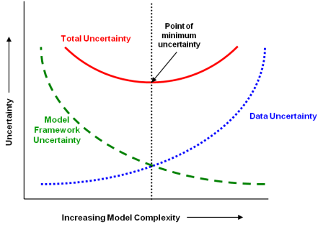
¿Y el Underfitting?
Sucede cuando nuestro modelo no es capaz de identificar patrones. Por lo que tendrá siempre pésimos resultados. 😰
Existen diferentes formas de prevenir el Underfitting:
Tratar los datos correctamente, eliminando outliers y variables innecesarias.
Utilizar modelos más complejos.
Ajustar los parámetros de nuestros modelos.

Slide 40
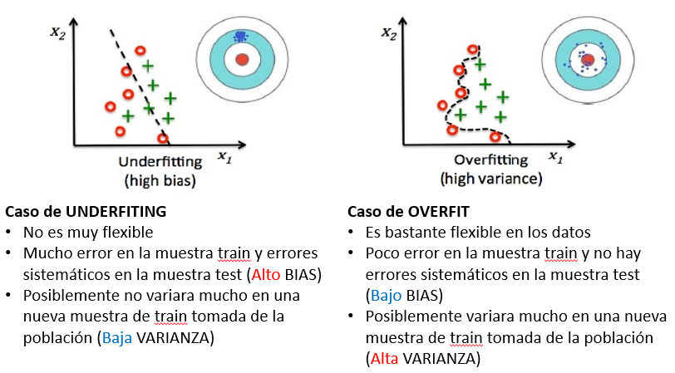
Diferencias

Slide 41
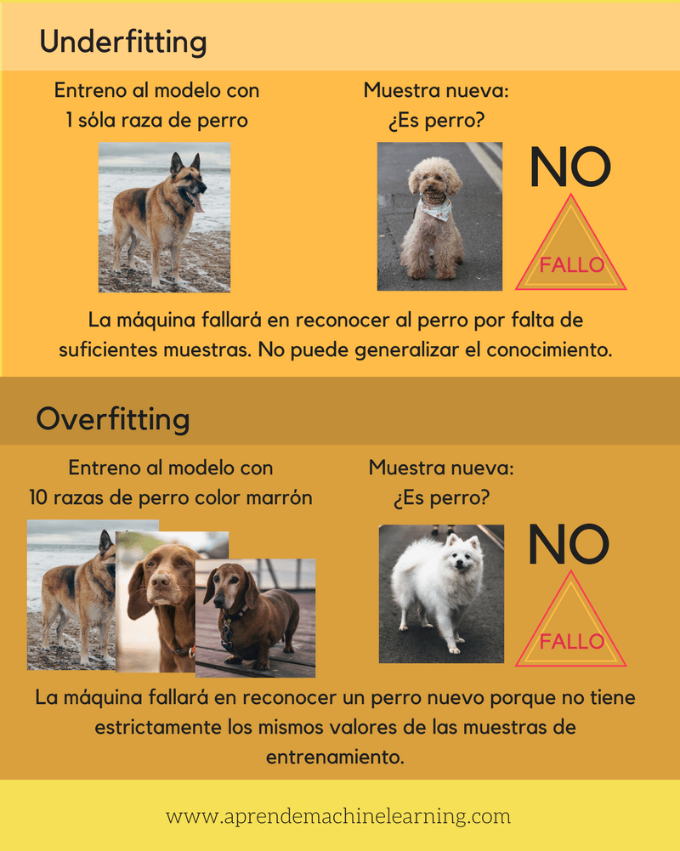
Overfitting y Underfitting
En el Machine Learning

Slide 42
Métricas y evaluación
Notes:
Usar para los módulos más importantes de la clase, donde se introducen conceptos que se ven en varios slides. No hay que usarla para todos los módulos.

Slide 43
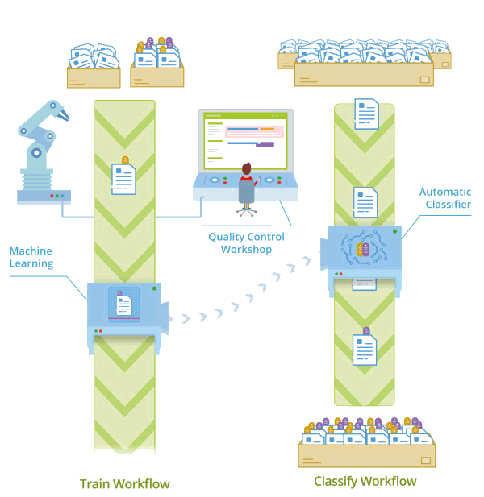
Métricas y Evaluación
Resulta importante comenzar a hablar acerca de las diferentes métricas que existen dentro del Machine Learning para evaluar la performance de nuestro modelo.
Simplemente realizaremos una primera aproximación a la temática, en próximas clases el tema de: Validación de resultados del Modelo y Tuneo se verá y tratará de manera detallada. 🧐

Slide 44
Métricas para Algoritmos
de Clasificación
Notes:
Usar para los subtemas de un módulo.

Slide 45
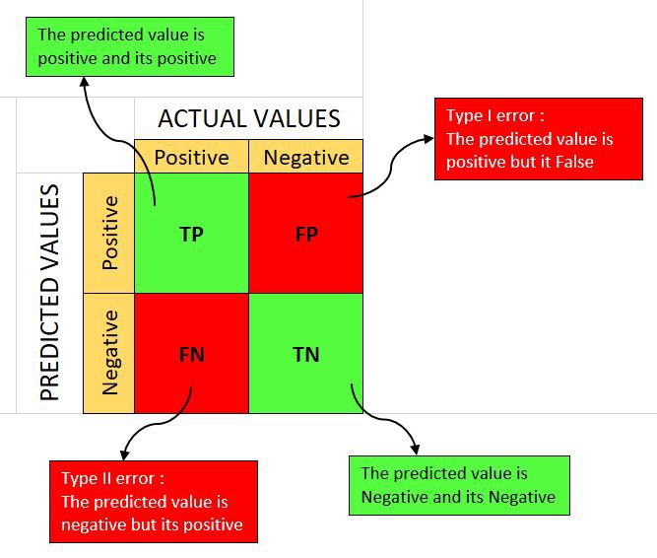
Matriz de Confusión
Herramienta que permite visualizar el desempeño de un algoritmo de aprendizaje supervisado.
Cada columna de la matriz representa el número de predicciones de cada clase, mientras que cada fila representa a las instancias en la clase real.
En términos prácticos entonces, nos permite ver qué tipos de aciertos y errores está teniendo nuestro modelo.

Slide 46
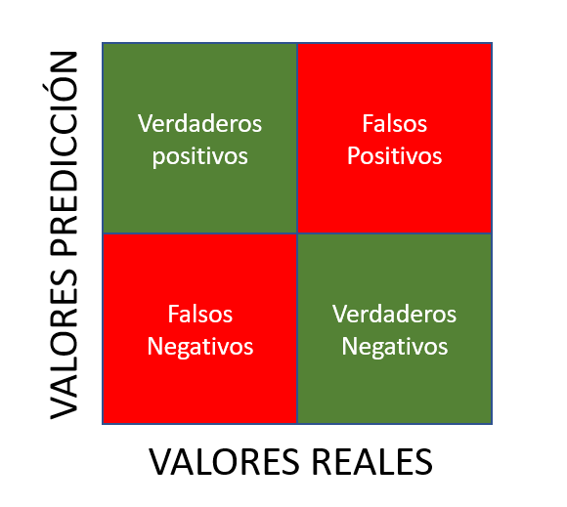

Matriz de Confusión
Interpretación:
Verdadero Positivo (TP): Predije que era positivo y lo era.
Verdadero Negativo (TN): Predije que era falso y lo era.
Falso Positivo (FP): Predije que era positivo pero resultó ser negativo.
Falso Negativo (FN): Predije que era negativo pero resultó siendo positivo.
Los Verdaderos Positivos como Negativos son aciertos. Los Falsos Negativos como Positivos son errores.

Slide 47

Ejemplo Titanic
Clase Predicha
 | No Sobrevivieron | Sobrevivieron
No Sobrevivieron | 513 | 110
Sobrevivieron | 103 | 283
Clase Verdadera

Slide 48
Matriz de confusión y sus métricas
Notes:
Usar para los subtemas de un módulo.

Slide 49
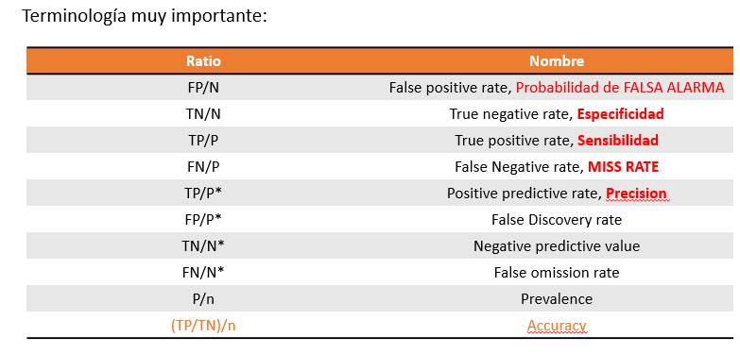
Métricas para evaluación de clasificadores

Slide 50
MÉTRICAS
Exactitud
Precisión
Sensibilidad
Especificidad
F1 Score

Slide 51

La Exactitud o Accuracy
👉 se refiere a lo cerca que está el resultado de una medición del valor verdadero. En términos estadísticos, la exactitud está relacionada con el sesgo de una estimación. Se representa por la proporción entre los positivos reales predichos por el algoritmo y todos los casos positivos.
En forma práctica la Exactitud es el % total de elementos clasificados correctamente.
(VP+VN)/(VP+FP+FN+VN) * 100

Slide 52

Precisión (Positive Predictive rate)
👉 se refiere a la dispersión del conjunto de valores obtenidos a partir de mediciones repetidas de una magnitud. Cuanto menor es la dispersión mayor la precisión. Es una proporción entre el número de predicciones correctas (tanto positivas como negativas) y el total de predicciones. En forma práctica, es el porcentaje de casos positivos detectados y nos sirve para medir la calidad del modelo de ML en tareas de clasificación.
Se calcula como: VP/(VP+FP)

Slide 53

Sensibilidad o Tasa de Verdaderos Positivos
👉 Es la proporción de casos positivos que fueron correctamente identificadas por el algoritmo.
En términos prácticos sería la capacidad de una prueba para identificar correctamente a las personas con la característica (e.g. enfermedad)
Se calcula: VP/(VP+FN) o lo que sería igual en términos de salud: Verdaderos positivos

Slide 54
Especificidad - Tasa de Verdaderos Negativos
👉 Se trata de los casos negativos que el algoritmo ha clasificado correctamente. Expresa cuán bien puede el modelo detectar esa clase.
En términos prácticos es la capacidad de la prueba para identificar correctamente a las personas sin la característica (e.g enfermedad)
Se calcula: VN/(VN+FP) o en términos de salud: Verdaderos Negativos

Slide 55
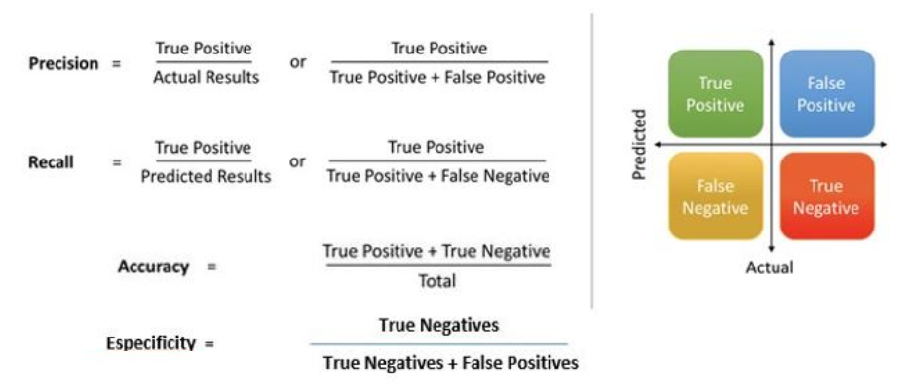
En resumen

Slide 56
F1 – Score
👉 esta es otra métrica muy empleada porque nos resume la Precisión (Precisión) y Sensibilidad (Recall) en una sola métrica.
Es una medida general del desempeño de un modelo combinando Precisión y Sensibilidad.
Un valor alto indica pocos Falsos Positivos y pocos Falsos Negativos, identificando las amenazas reales.
Los valores típicos están entre 0 y 1.
Se calcula:
2 * (Recall * Precision) / (Recall + Precision)

Slide 57
Algunas consideraciones de F1 - Score
Alta precisión y alto recall 👉 el modelo maneja perfectamente esa clase.
Alta precisión y bajo recall 👉 el modelo no detecta la clase muy bien, pero cuando lo hace es altamente confiable.
Baja precisión y alto recall 👉 El modelo detecta bien la clase, pero también incluye muestras de la otra clase.
Baja precisión y bajo recall 👉 El modelo no logra clasificar la clase correctamente.

Slide 58
PARA RECORDAR
Inteligencia Artificial
Por último hablamos sobre algunas métricas para evaluación de Modelos de Regresión. Recordemos que aquí, predecimos o estimamos el valor numérico de una cantidad desconocida, de acuerdo con unas características dadas.
La diferencia entre la predicción y el valor real es el Error, este es una variable aleatoria, que puede depender de las características dadas. 😉
Notes:
Usar para slides de sólo texto con el contenido más importante de la clase. En una presentación de 50 slides usar máximo 5 de estas.

Slide 59
Para pensar
Si tuviéramos que cuantificar el desempeño de diferentes pruebas para detectar COVID ¿Qué métrica sería la apropiada y por qué?
Contesta mediante el chat de Zoom

Slide 60
Métricas para Algoritmos
de Regresión
Notes:
Usar para los subtemas de un módulo.

Slide 61
Métricas para algoritmos de Regresión
En la actualidad hay muchas formas para estimar el rendimiento y evaluar el ajuste del modelo de regresión, las más importantes son:
Error Cuadrático Medio (RMSE, por sus siglas en inglés, Root Mean Squared Error).
Error Absoluto Medio (MAE, Mean Absolute Error).
R-Cuadrado.
Existen varias métricas más como ser por ejemplo, el R cuadrado ajustado (R²), MSPE – Error de porcentaje cuadrático medio, entre otras.

Slide 62
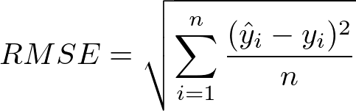
Error cuadrático medio (RMSE)
👉 Es La métrica más comúnmente utilizada para las tareas de regresión y representa a la raíz cuadrada de la distancia cuadrada promedio entre el valor real y el valor pronosticado.
Indica el ajuste absoluto del modelo a los datos, cuán cerca están los puntos de datos observados de los valores predichos del modelo.

Slide 63
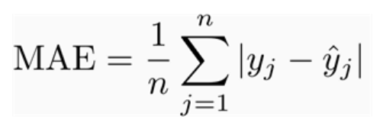
Error absoluto medio (MAE)
👉 Es la diferencia absoluta entre el valor objetivo y el valor predicho por el modelo. Es más robusto para los valores atípicos y no penaliza los errores tan extremadamente como el MSE.
Este tipo de métrica, no es adecuada para aplicaciones en las que desea prestar más atención a los valores atípicos.

Slide 64
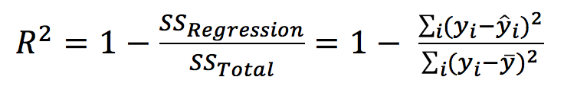
R2
👉 indica la bondad o la aptitud del modelo, a menudo se utiliza con fines descriptivos y muestra que también las variables independientes seleccionadas explican la variabilidad en sus variables dependiente.
R-cuadrado tiene la propiedad útil de que su escala es intuitiva, va de 0 a 1, con 0 indicando que el modelo propuesto no mejora la predicción sobre el modelo medido y 1 indica una predicción perfecta.

Slide 65
Para pensar
Imaginemos que estamos esperando un mail importante y se categoriza como spam ¿Cuál es el problema? ¿Cómo podemos utilizar las métricas para reducir el margen de error?
Contesta mediante el chat de Zoom

Slide 66
Ejemplo en vivo
Exploremos cómo se obtienen las diversas métricas para evaluar el desempeño de un modelo de clasificación y regresión.
Utilizaremos el notebook Clase_19.ipynb dentro de la carpeta de clase.
Notes:
“Ejemplo en vivo”
El docente realizará una tarea compartiendo la pantalla en vivo. Se centrará en los pasos y los aspectos a tener en cuenta.

Slide 67






Recordemos…
Generamos recomendaciones basados en insights obtenidos
Definimos Objetivo, Contexto y Problema comercial
Contexto analitico, Limpieza de datos y EDA
Clase 17
Estructurando un Proyecto DS- Parte II
Obtenemos conclusiones y puntos importantes a resaltar

Slide 68

Práctica integradora
Deberán entregar en duplas de dos estudiantes el quinto avance de su proyecto final. Continuaremos hablando sobre lo trabajado en el desafío “Estructurando un proyecto de DS Parte II”.
Notes:
Usar para desafíos entregables.

Slide 69

DESAFÍO ENTREGABLE
Estructurando un proyecto de ds-parte iii
Consigna
Crearán un notebook que complemente el trabajo realizado en los siguientes apartados:
i) elegir un método de feature selection para reducir la dimensionalidad del dataset,
ii) elegir un algoritmo de regresión o clasificación para entrenar con los datos elegidos,
iii) cálculo de métricas para validar el modelo
iv) generar conclusiones con base en los resultados obtenidos.
Aspectos a incluir
El código debe estar hecho en un notebook y debe estar probado.
Formato
Entregar un archivo con formato .ipynb. Debe tener el nombre “Proyecto_ParteIII_+Apellido(s).ipynb”
Sugerencias
Preparar el código y probar los resultados con subconjuntos del conjunto original.
Notes:
Desarrollo de un desafío entregable.

Slide 70

Evaluando modelos ML
Se propone complementar el análisis desarrollado hasta el momento del proyecto final. Se deberá entregar en duplas.
Notes:
Ejemplo modelo de cómo comunicar una Actividad complementaria.

Slide 71
DESAFÍO COMPLEMENTARIO
Evaluando modelos ML
Consigna
Continuaremos trabajando con base en lo realizado en el Desafío entregable: Estructurando un proyecto de DS-Parte II y III, en esta oportunidad deberemos complementar con lo siguiente:
Generar una evaluación de modelos apropiados para el problema de interés
Identificar por medio de las métricas generadas si se puede tener una situación de overfitting (sobreajuste) o underfitting (subajuste), discutiendo posibles formas de mejora
Aspectos a incluir
El código debe estar hecho en un notebook y debe estar probado.
Formato
Entregar un archivo con formato .ipynb. Debe tener el nombre “Proyecto_ComplementarioI_+Apellido.ipynb”
Sugerencias
Preparar el código y probar los resultados con subconjuntos del conjunto original.
Notes:
Desarrollo de un desafío extra. Vincular ejemplo. Hacer hincapié en que es optativa pero suma puntos para el top 10.

Slide 72

¿Quieres saber más?
Te dejamos material ampliado de la clase
Notes:
Portada de Material Ampliado

Slide 73
MATERIAL AMPLIADO
Recursos multimedia
Hoja de referencia de consejos y trucos sobre Aprendizaje Automático | Stanford Edu
Selección de Métricas para aprendizaje automático | Fayrix
Aprendizaje automático y métricas de regresión | Sitiobigdata.com
Error Cuadrático Medio para Regresión | Iartificial.net

Slide 74
Conjunto de validación: fracción de datos (usualmente 20-30%) que se utiliza para validar algoritmos de Machine Learning supervisado con el fin de identificar si el modelo aprendió correctamente
Overfitting: cuando un modelo obtiene muy buenas métricas en el conjunto de entrenamiento pero muy malas en el conjunto de test
Underfitting: Cuando el modelo no es capaz de reproducir correctamente los patrones y relaciones fundamentales del fenómeno de interés.
Matriz de confusión:matriz que se construye para validar el performance de un modelo de clasificación, contiene información sobre el accuracy, precisión, exactitud, sensibilidad y especificidad del algoritmo
Dataset: conjunto de filas y columnas que guardan información histórica
CLASE N°19
Glosario
Instancia : unidad fundamental que representa a los individuos u objetos que conforman un dataset
Característica o feature : variables que representan los atributos de las instancias de un dataset
Entrenamiento: fase donde se detectan las asociaciones y tendencias de un dataset
Conjunto de entrenamiento: fracción de datos (usualmente 70-80%) que se utiliza para entrenar algoritmos de Machine Learning supervisado con el fin de entender patrones y tendencias
Notes:
Se puede usar para comenzar o finalizar la clase, según sea más conveniente..
Recurso: Glosario
Repasa y define rápidamente los conceptos centrales acumulados. Ayuda a los estudiantes a recuperar aquellos saberes que se darán por dados.
Sugerencia:
Puede incorporarse links e imágenes que apoyen al concepto presentado.

Slide 75
Para pensar
¿Cómo podemos utilizar la información de la compra de libros, por ejemplo, respecto al comportamiento de los clientes para mejorar las utilidades del negocio?
Contesta mediante el chat de Zoom

Slide 76
Resumen
de la clase hoy
Conceptos básicos de ML
Métricas de Clasificación
Regresión en Machine Learning
Notes:
Obligatoria siempre. Completar el resumen con palabras claves de lo visto. En caso de cerrar con el “mapa de conceptos” se puede sacar.

Slide 77
¿Preguntas?
Notes:
Obligatoria. Se sugiere ubicar al finalizar la explicación de algún tema, para abrir formalmente el espacio de preguntas y ordenar la interacción.

Slide 78
Opina y valora
esta clase
Notes:
Obligatoria siempre.

Slide 79
Muchas gracias.
Notes:
Todas las clases

Slide 80
Notes:
Todas las clases

